Slide 1
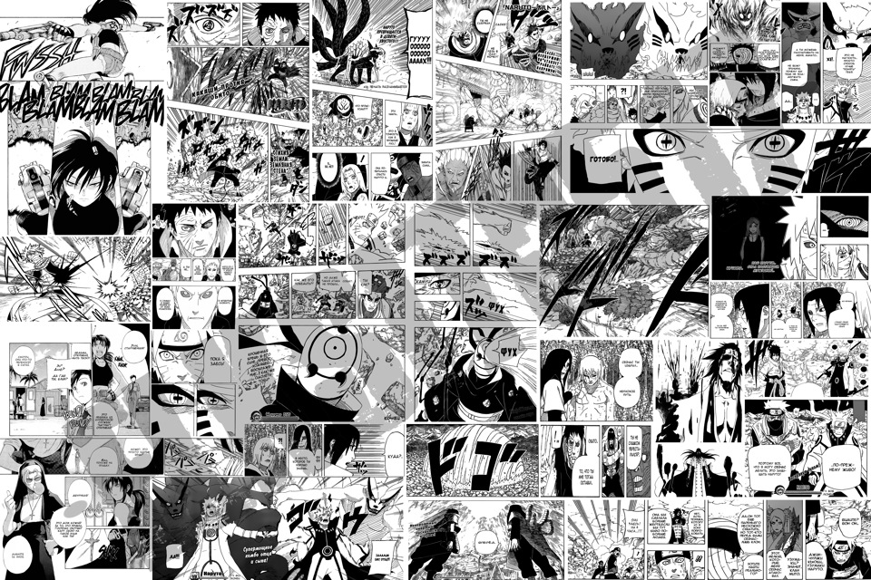
Проект CTA
CTA(Comic Translation Assistant) - помощник в переводе комиксов

Slide 2
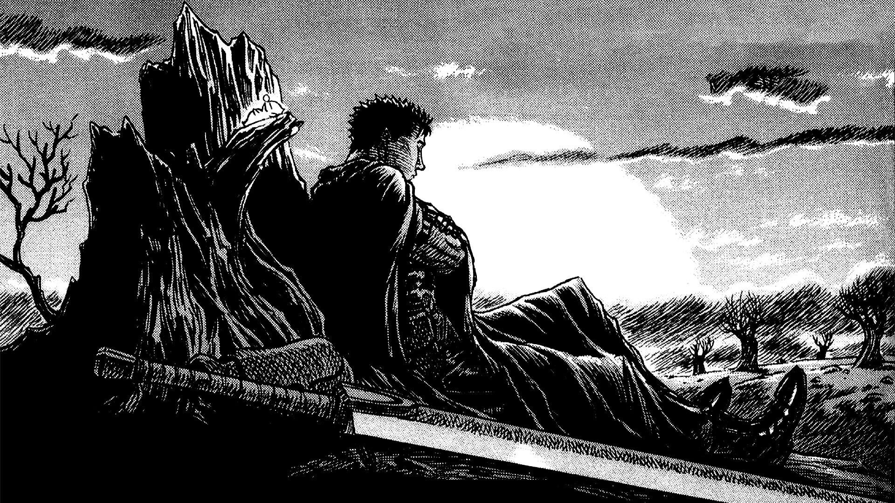
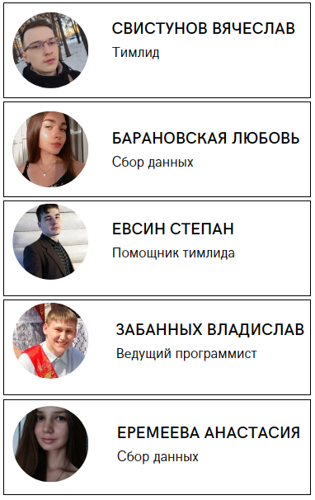
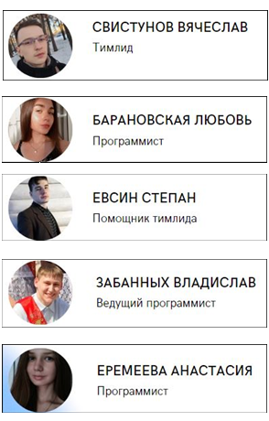
Команда DREAMHOUSE

Slide 3
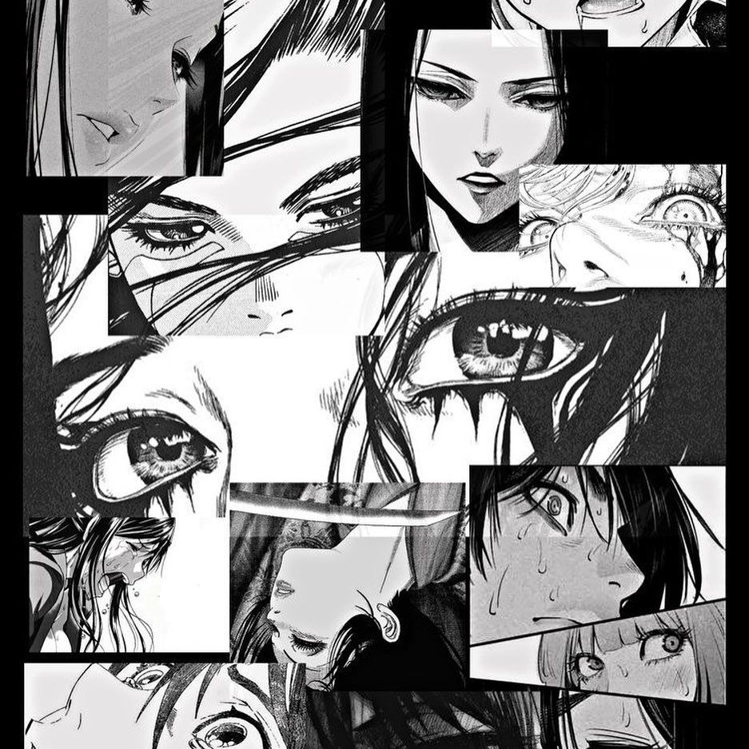
Проблема
Отсутствие и малая эффективность в помощи перевода комиксов
Сложность
Сохранение контекста, точный перенос текста на изображение
Кому нужно
Нужно тем кто переводит или начинает переводить комиксы
Решение
Создание нейросети помогающей в переводе

Slide 4
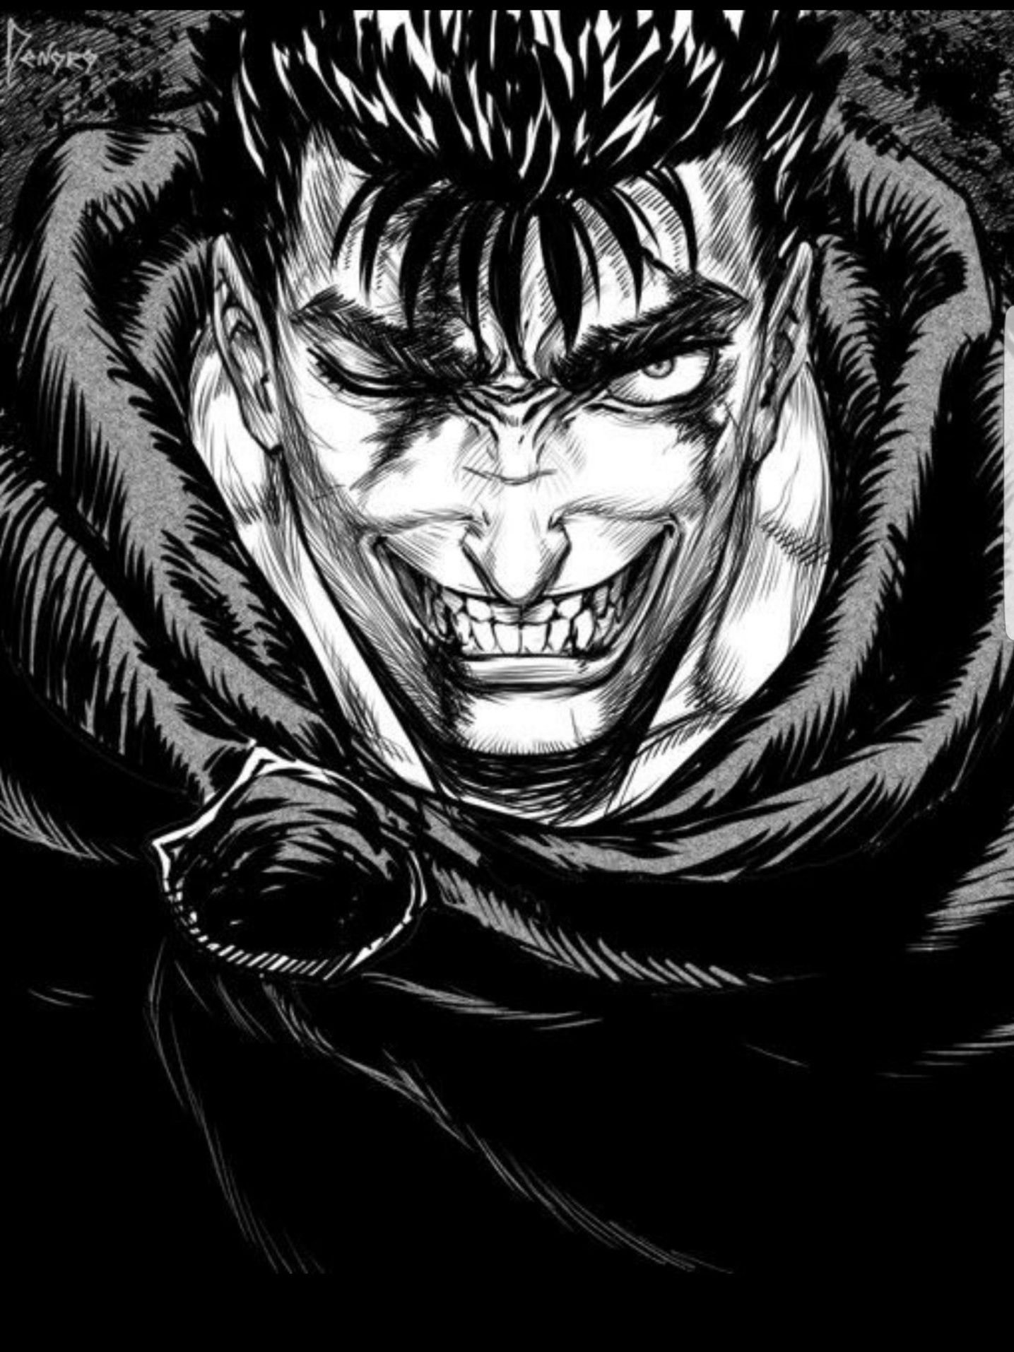




Структура проекта
Использование архитектуры нейронных сетей LSTM и RNN
RNN даёт возможность обрабатывать серии событий во времени или последовательные пространственные цепочки.
В LSTM текущая информация сохраняется для последующего использования в будущем.

Slide 5
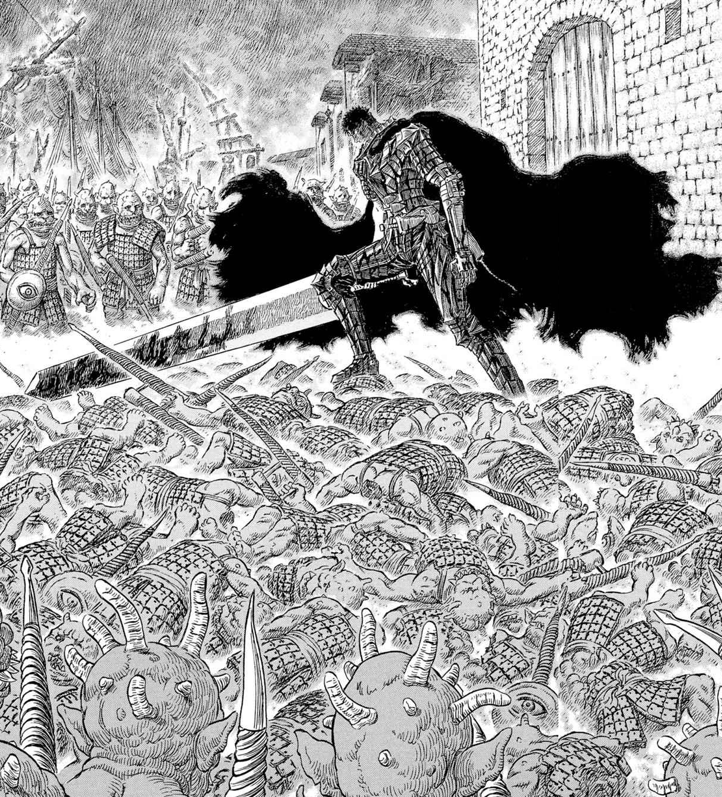
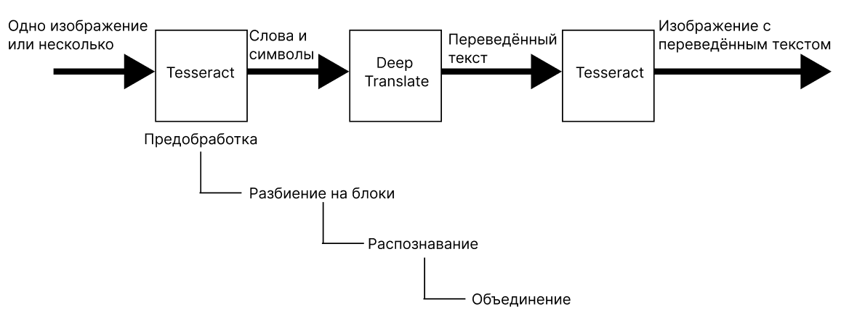
Как работает?

Slide 6
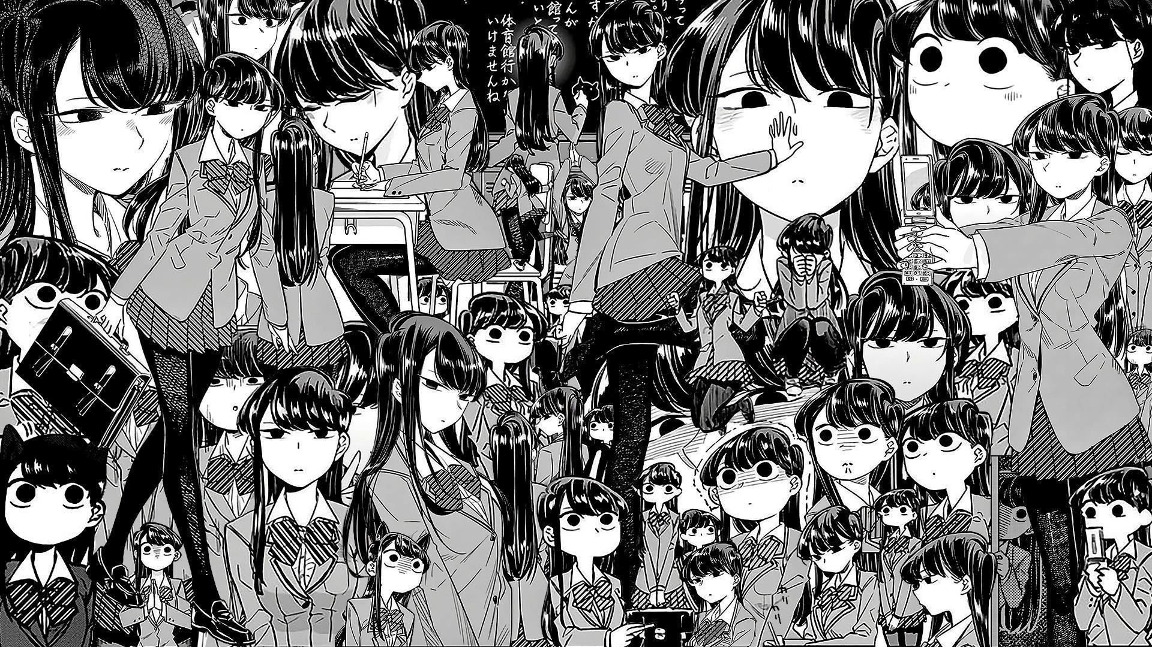


Данные
Было использовано более 100 изображений с разными шрифтами для каждого языка(английский, корейский ,японский, китайский).
Производилась ручная сборка данных

Slide 7

Особенности решения
Специфичный перевод
Перевод комикса целиком

Slide 8
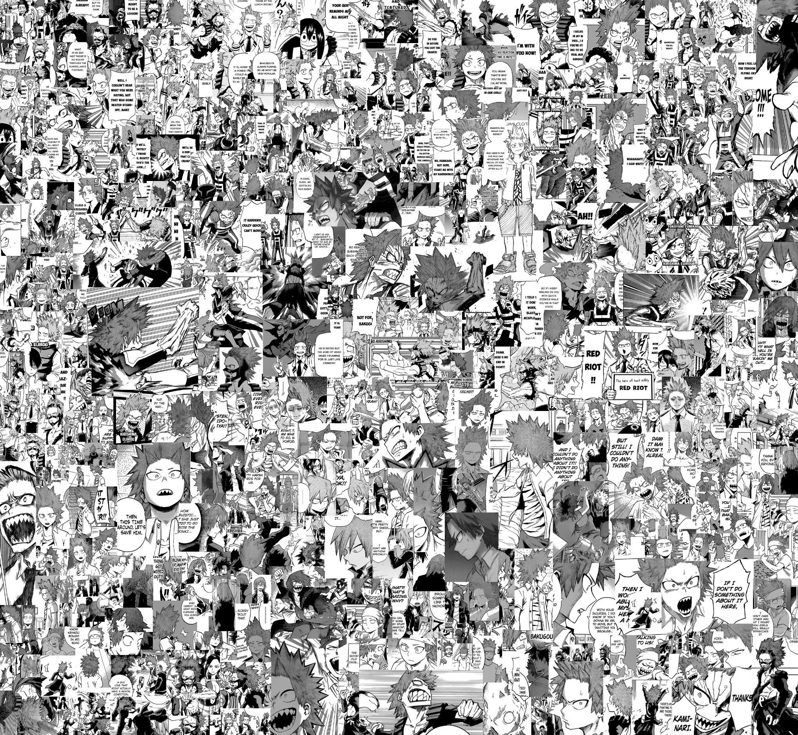
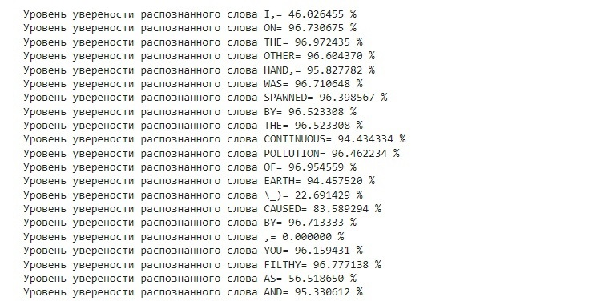
Метрики качества
accuracy

Slide 9
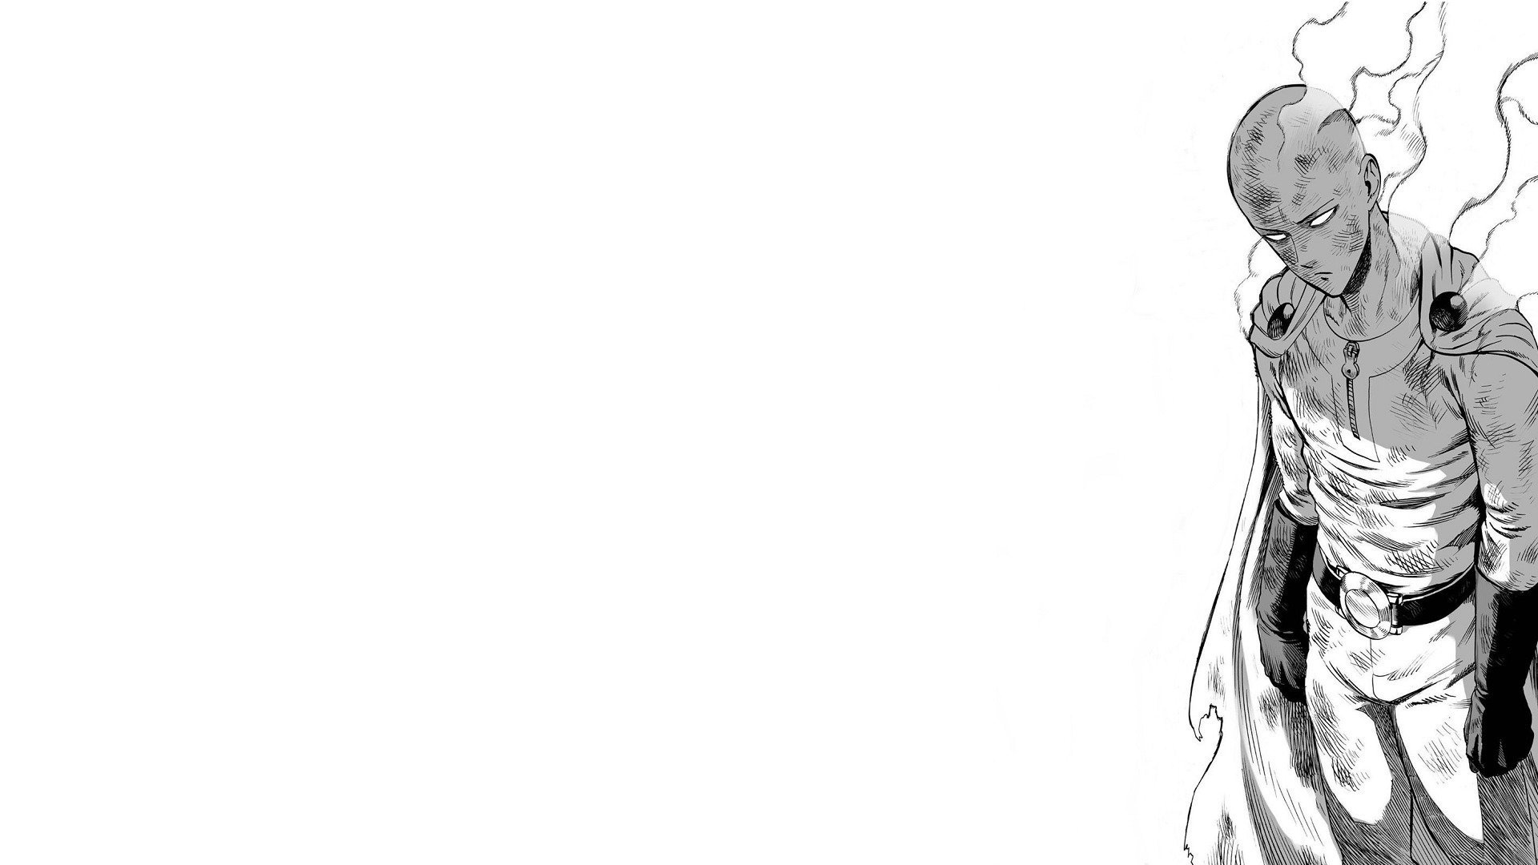

Спасибо за внимание
Comic Translation Assistant

